Slide 1
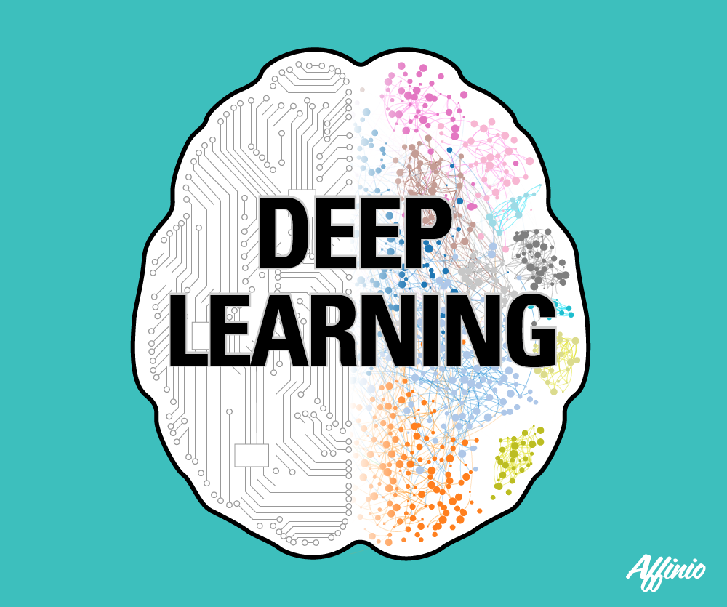
ISE517 YAPAY ZEKA
Dr.Öğr.Üyesi MÜMTAZ İPEK

Slide 2
ŞARAP KALİTESİNİN DERİN ÖĞRENME YÖNTEMİYLE TESPİTİ
D175006007 Semih Oğuzhan kaptan
y175012051 yusuf dönmez
y165004253 Fahrettin alemdar
y175052056 celil kazım işler

Slide 3
DERİN ÖĞRENME NEDİR
Derin öğrenme, makinelerin dünyayı algılama ve anlamasına yönelik yapay zekâ geliştirmede en popüler yaklaşımdır. Şu anda ağırlıklı olarak belirli anlamayla ilgili görevlere odaklanılmış ve bu alanlarda birçok başarı elde edilmiştir. Bugün, en önemli araştırma kuruluşlarının yanısıra dünyanın en büyük internet şirketlerinin bazıları araştırma ve ürünlerinde derin öğrenme kullanmak için GPU’ları kullanmaktadır.

Slide 4
Temel yapay sinir ağı topolojisi

Slide 5
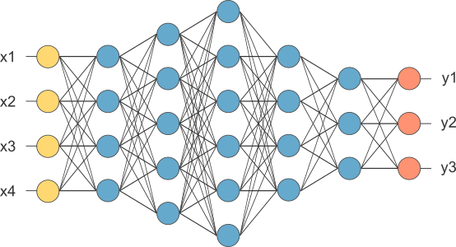
Çok katmanlı yapay sinir ağı topolojisi

Slide 6
Derin Öğrenme Nasıl Çalışıyor
Öğrenme, ağırlık değerlerini değiştirme yolunu belirleyen bir öğrenme kuralına dayanır. Bir öğrenme kuralının temel prensipleri kabul edilen öğrenme stratejisiyle belirlenir:
Öğretmenli öğrenmede ağı denetleyecek bir öğretmene ihtiyaç duyulur. Öğretmen basitçe ağa çıktı katmanında ne üretmesi gerektiğini söyler.
Destekleyici öğrenmede yine bir öğretmene ihtiyaç vardır. Fakat ağa ne üretmesi gerektiği söylenmez. Onun yerine, üretilen çıktının doğru veya yanlış olduğu söylenir.
Öğretmensiz öğrenmede ağa yardımcı olacak herhangi birine gerek yoktur. Bu durumda, ağ girdi/çıktı eşleştirmelerini organize etmek için kendi kriterlerini geliştirir. Bu stratejiyi kullanan ağlar “kendi kendine organize olan ağlar” olarak adlandırılır.

Slide 7
KISACA DERİN ÖĞRENME
Derin öğrenme terimi 2006 yılında Hilton tarafından çok katmanlı yapay sinir ağlarının verimli bir şekilde eğitilebileceği ortaya koyulduktan sonra literatürde sıkça kullanılmaya başlanmıştır.
Google, Microsoft, Apple gibi önemli şirketler ses ve görüntü tanımada derin öğrenme teknolojisini kullanmaya başladılar.
Yapay zeka alanında yeni bir teknolojidir. Aslında makine öğrenmesi tekniklerinden sadece birisidir.
Yararlı bilgiyi, verilerden soyutlamak (ayıklamak) için kullanılır.
Görüntü, ses, metin gibi verilere anlam kazandıran sunum ve soyutlama seviyelerini öğrenmek için çok katmanlı sinir ağlarını kullanır.
Kısaca eski algoritmalar insan bağımlı özellikler ile çalışabilirken, Derin Öğrenme insan bağımsız özellikler ile çalışmaktadır. Bu, Derin Öğrenme algoritmasının ayırt edici özellikleri kendi kendine öğrenmesi anlamına gelir. Bu yetenek Derin Öğrenme yaklaşımlarının başarısında çok önemli bir etkendir.
Derin öğrenmenin kilit noktası bir nesnenin gösterimindeki farklı katmanlardır. Her katman ayrı ayrı eğitilir. Örneğin bir resmi sınıflandırmak istiyorsak resmin alt katmanlarından yani piksellerden işe başlamalıyız.

Slide 8
Derin Öğrenme Kapsamında Yürütülen Çalışmalar
Stanford Üniversitesi’nden öncü araştırmacı Andrej Karpathy; Çalışmalarında, birisi resim tanıma diğeri doğal dil işleme olmak üzere iki sinir ağını birleştirmiştir. Bu sayede tıpkı LEGO’ların birleştirildiği gibi sinir ağları sadece örnek resimdeki objeyi kuş veya ağaç olarak sınıflandırmakla kalmayıp ayrıca resim içerisindeki tüm nesnelerin birbiriyle olan ilişkisini ortaya koyabilmiştir

Slide 9
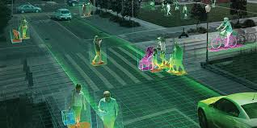
Günümüzde artan kamera sayısı dikkate alındığında, görüntü içindeki nesnelerin birbiriyle olan ilişkisinin bir insan gibi makineler tarafından anlamlı bir şekilde ortaya konması görüntüleri yorumlama konusunda kullanıcılara bir farkındalık katmıştır. Bu sayede yüzlerce görüntü akışı (video) makineler tarafından insan nesne tanıma seviyesinin üzerinde bir başarıyla değerlendirilmektedir.

Slide 10
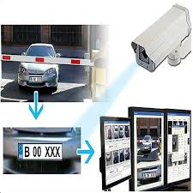
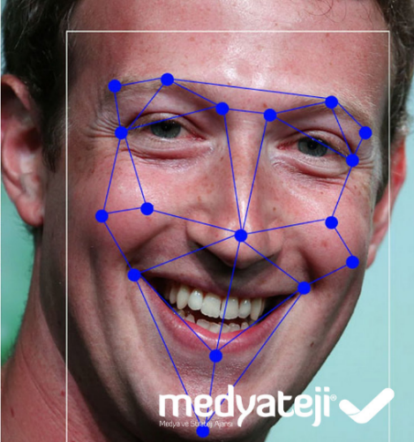
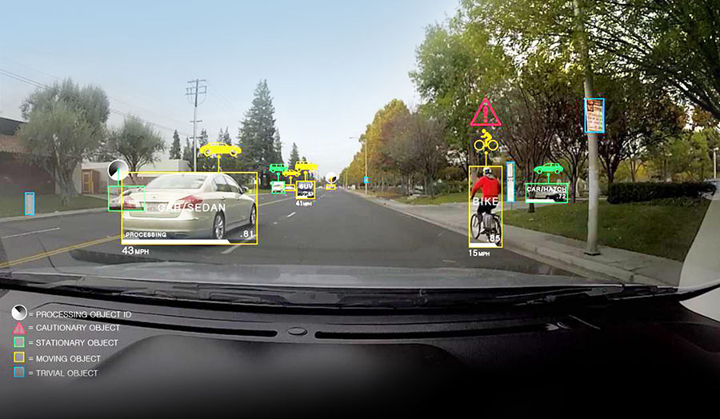
Derin Öğrenmenin Kullanım Alanları
Plaka Tanıma Sistemleri
Yüz Tanıma Sistemleri
Parmak İzi Okuyucuları
İris Okuyucular
Ses Tanıma Sistemleri
Sürücüsüz Arabalar
Spam (İstenmeyen) E-Posta Tespiti

Slide 11
DARPA, insansız hava araçlarının düşman toprakları üzerinde elde ettiği görüntü ve videoların karargâha aktarımıyla oluşturulan büyük veri (BigData) yığınıyla baş edebilmek maksadıyla daha iyi bir istihbarat katmanı geliştirilmesi kapsamında 2009 yılında derin öğrenme çalışmalarına destek vermeye başlamıştır.
Google son dönemde bünyesine kattığı, Deep Mind firması ile yürttüğü derin öğrenme çalışmaları kapsamında, Atari video oyunlarını kullanılarak makineler için sadece ağı eğitmekle kalmayıp, ayrıca ortam içerisinde nasıl hareket edileceğini de öğretmişlerdir. Bu sayede eğitilen ağ oyun serisini başarıyla tamamlamıştır. Bu çalışma ile Google sahip olduğu ve sürekli artan veri havuzunu zamanı geldiğinde geliştirdiği algoritmalar ile kullanarak akıllı sistemler ortaya çıkarabileceğini göstermiştir.

Slide 12
Yüz Tanıma Sistemi: Derin öğrenme yüz tanıma yarışması kapsamında 6.000 çift yüz resmi üzerinde tanıma işlemi en düşük hata seviyesini yakalamaya yönelik çeşitli firmaların yürütmüş olduğu çalışmalar neticesinde makinelerin yüz tanıma hata eşiği insan hata eşiğinin altına inmiştir.
Derin Öğrenmeyle Konuşma Tanıma Derin öğrenme konusunda öncü düşünür olarak ün yapan ve Çin’in en büyük arama motorunun baş uzmanı Andrew Ng (g+), son çalışmasında Baidu Derin Konuşma motorunun gürültülü ortamlarda bile derin öğrenme kullanarak sesli komutları anlayıp işlediğine vurgu yapmıştır. Bu çalışmada GPU işlemcileri kullanılarak 100.000 saatten daha fazla konuşma örnekleri sinir ağları ile eğitilerek bu alanda en düşük hata oranına ulaşılmıştır.

Slide 13
Derin Öğrenmenin Araçlarda Kullanımı:Yeni nesil otonom araçlarda araç içerisindeki tüm multimedya sistemleri ve durumsal farkındalığı sağlayan algılayıcılar tek birim tarafından komuta edilmektedir. Araç yönetim sisemi sahip olduğu derin öğrenme yapısı sayesinde kameralar vasıtasıyla aldığı görüntüleri eş zamanlı sınıflandırarak sürücü destek sistemini oluşturmaktadır. Bu sayede özellikle kısıtlı görüş şartları dahil birçok durumda kazaların önüne geçilebileceği değerlendirilmektedir.
Derin Öğrenmenin Savunma ve Güvenlik Sektöründe Kullanımı: Teknolojinin etkinliğinin artarken boyutsal olarak küçülmesi ve enerji ihtiyacının buna bağlı olarak azalmasıyla kameralar günlük hayata üssel oranda katkı sağlamaktadır. Dünya genelinde üretilen mobil cihaz sayısı yılda 2 milyar adetken kamera sayısı bu sayının çok daha üzerindedir.

Slide 14
Şarap Kalitesinin tespiti
California,Irvine üniversitesi makine öğrenmesi arşivinden alınan veri seti üzerinde çalışılmıştır.
Veri seti Kuzey Portekiz’de üretilen şaraplardan alınan örneklerin analizi sonucunda oluşturulmuştur.
1 - fixed acidity 2 - volatile acidity 3 - citric acid 4 - residual sugar 5 - chlorides 6 - free sulfur dioxide 7 - total sulfur dioxide 8 - density 9 - pH 10 - sulphates 11 - alcohol yukarıdaki 11 madde analizi yapılarak elde edilen veriler sonucunda aşağıdaki çıktı üretilir. 12 - quality (score between 0 and 10)
Kaynak:P. Cortez, A. Cerdeira, F. Almeida, T. Matos and J. Reis. Modeling wine preferences by data mining from physicochemical properties. In Decision Support Systems, Elsevier, 47(4):547-553, 2009.
https://archive.ics.uci.edu/ml/datasets/wine+quality

Slide 15
Örnek veri seti
fixed acidity | volatile acidity | citric acid | residual sugar | chlorides | free sulfur dioxide | total sulfur dioxide | density | pH | sulphates | alcohol | quality
7 | 0.27 | 0.36 | 20.7 | 0.045 | 45 | 170 | 1.001 | 3 | 0.45 | 8.8 | 6
6.3 | 0.3 | 0.34 | 1.6 | 0.049 | 14 | 132 | 0.994 | 3.3 | 0.49 | 9.5 | 6
8.1 | 0.28 | 0.4 | 6.9 | 0.05 | 30 | 97 | 0.9951 | 3.26 | 0.44 | 10.1 | 6
7.2 | 0.23 | 0.32 | 8.5 | 0.058 | 47 | 186 | 0.9956 | 3.19 | 0.4 | 9.9 | 6
7.2 | 0.23 | 0.32 | 8.5 | 0.058 | 47 | 186 | 0.9956 | 3.19 | 0.4 | 9.9 | 6
8.1 | 0.28 | 0.4 | 6.9 | 0.05 | 30 | 97 | 0.9951 | 3.26 | 0.44 | 10.1 | 6
6.2 | 0.32 | 0.16 | 7 | 0.045 | 30 | 136 | 0.9949 | 3.18 | 0.47 | 9.6 | 6
7 | 0.27 | 0.36 | 20.7 | 0.045 | 45 | 170 | 1.001 | 3 | 0.45 | 8.8 | 6
6.3 | 0.3 | 0.34 | 1.6 | 0.049 | 14 | 132 | 0.994 | 3.3 | 0.49 | 9.5 | 6
8.1 | 0.22 | 0.43 | 1.5 | 0.044 | 28 | 129 | 0.9938 | 3.22 | 0.45 | 11 | 6
8.1 | 0.27 | 0.41 | 1.45 | 0.033 | 11 | 63 | 0.9908 | 2.99 | 0.56 | 12 | 5
8.6 | 0.23 | 0.4 | 4.2 | 0.035 | 17 | 109 | 0.9947 | 3.14 | 0.53 | 9.7 | 5
7.9 | 0.18 | 0.37 | 1.2 | 0.04 | 16 | 75 | 0.992 | 3.18 | 0.63 | 10.8 | 5
6.6 | 0.16 | 0.4 | 1.5 | 0.044 | 48 | 143 | 0.9912 | 3.54 | 0.52 | 12.4 | 7
8.3 | 0.42 | 0.62 | 19.25 | 0.04 | 41 | 172 | 1.0002 | 2.98 | 0.67 | 9.7 | 5
6.6 | 0.17 | 0.38 | 1.5 | 0.032 | 28 | 112 | 0.9914 | 3.25 | 0.55 | 11.4 | 7
6.3 | 0.48 | 0.04 | 1.1 | 0.046 | 30 | 99 | 0.9928 | 3.24 | 0.36 | 9.6 | 6
6.2 | 0.66 | 0.48 | 1.2 | 0.029 | 29 | 75 | 0.9892 | 3.33 | 0.39 | 12.8 | 8

